Slide 1
Florimage
présente

Slide 2
Paroles
et Silence

Slide 3
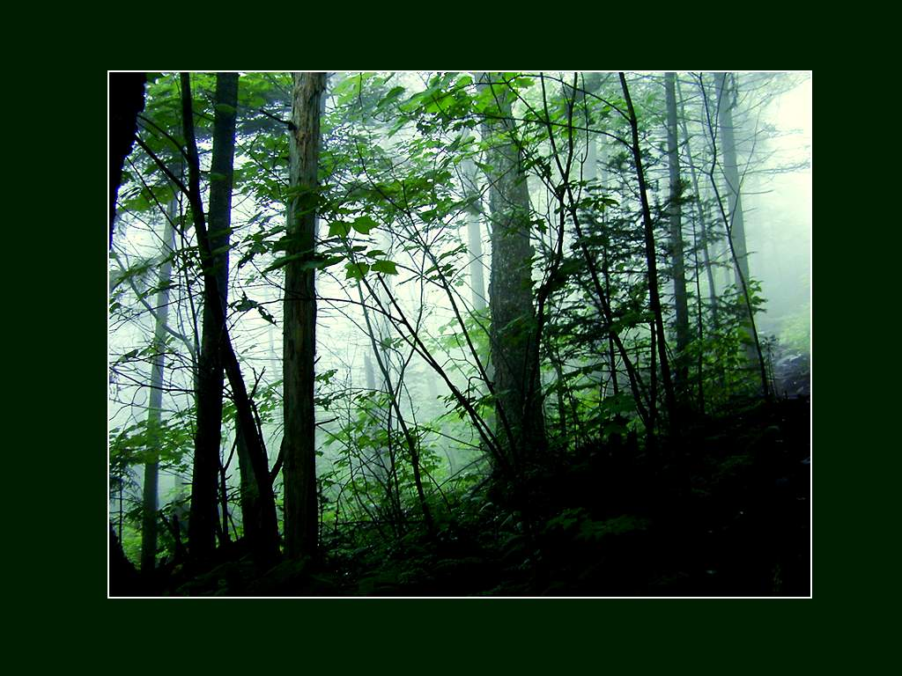

Slide 4
Há algumas coisas que são lindas demais para serem descritas por palavras. É necessário admirá-las em silêncio para apreciá-las em toda a sua plenitude.

Slide 5
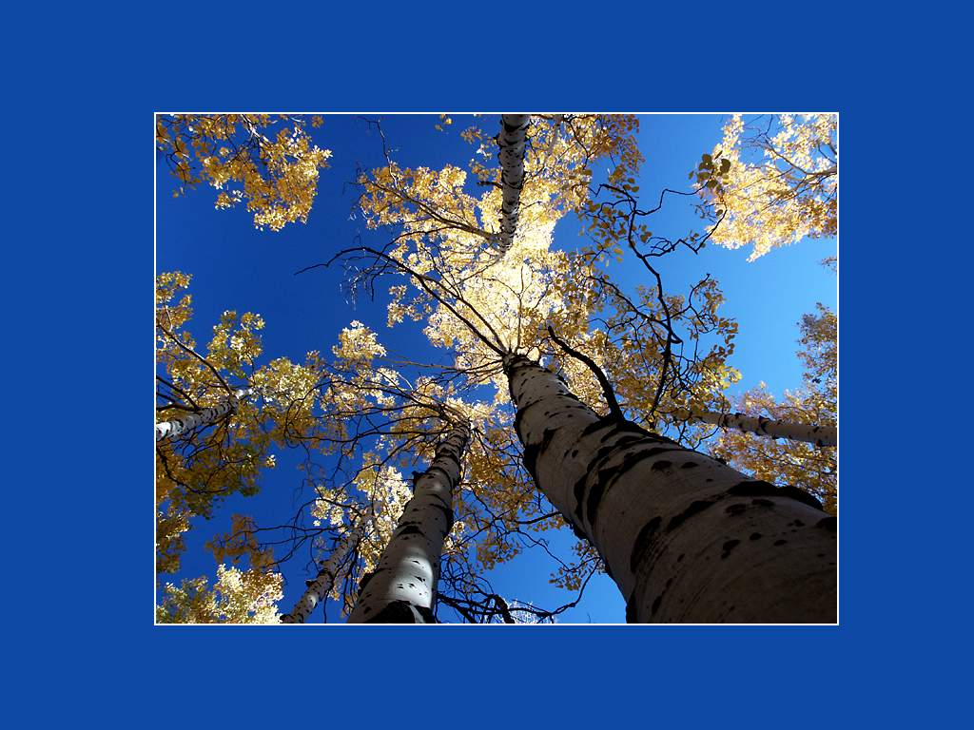

Slide 6
As grandes falas servem, freqüentemente, para confundir ou doutrinar. Às vezes, o silêncio é mais esclarecedor que um fluxo de palavras. Olhe para uma mãe diante do seu filho no berço. Ele consegue muito bem tudo o que quer sem dizer nenhuma palavra.

Slide 7
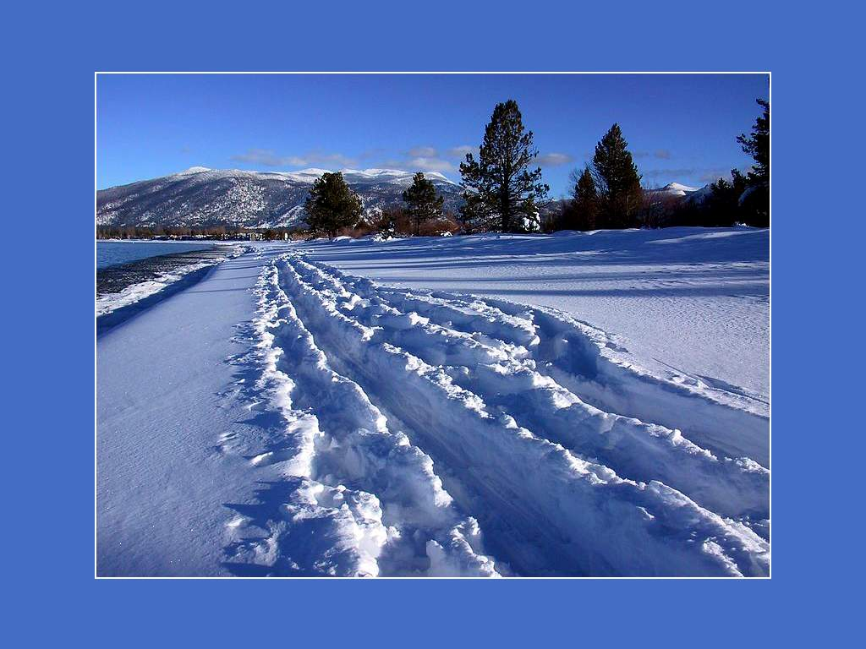

Slide 8
Na realidade, as palavras devem ser a embalagem dos pensamentos. Não adianta fazer longos discursos para expressar os sentimentos de seu coração. Um olhar diz muito mais que um jorro de palavras.

Slide 9
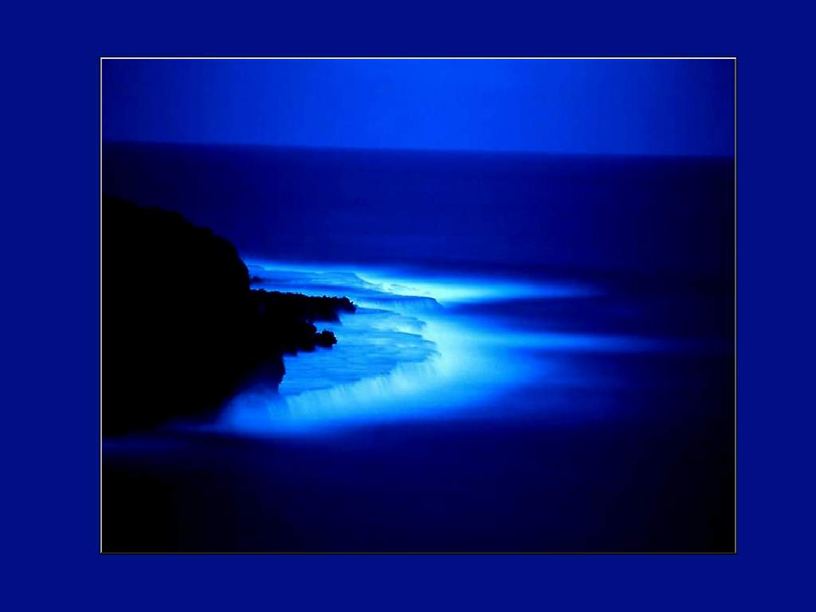

Slide 10
Creio que, em sua grande sabedoria, a natureza nos deu apenas uma língua e dois ouvidos para escutarmos mais e falarmos menos.

Slide 11
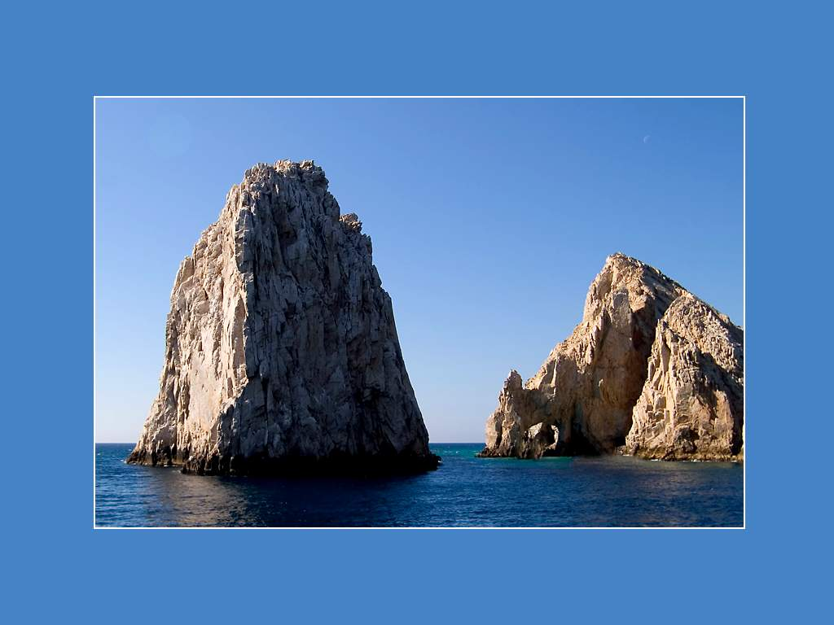

Slide 12
Se as palavras não são mais bonitas do que o silêncio, então é preferível não dizer nada. Quanto mais o coração é grande e generoso menos úteis são as palavras.

Slide 13
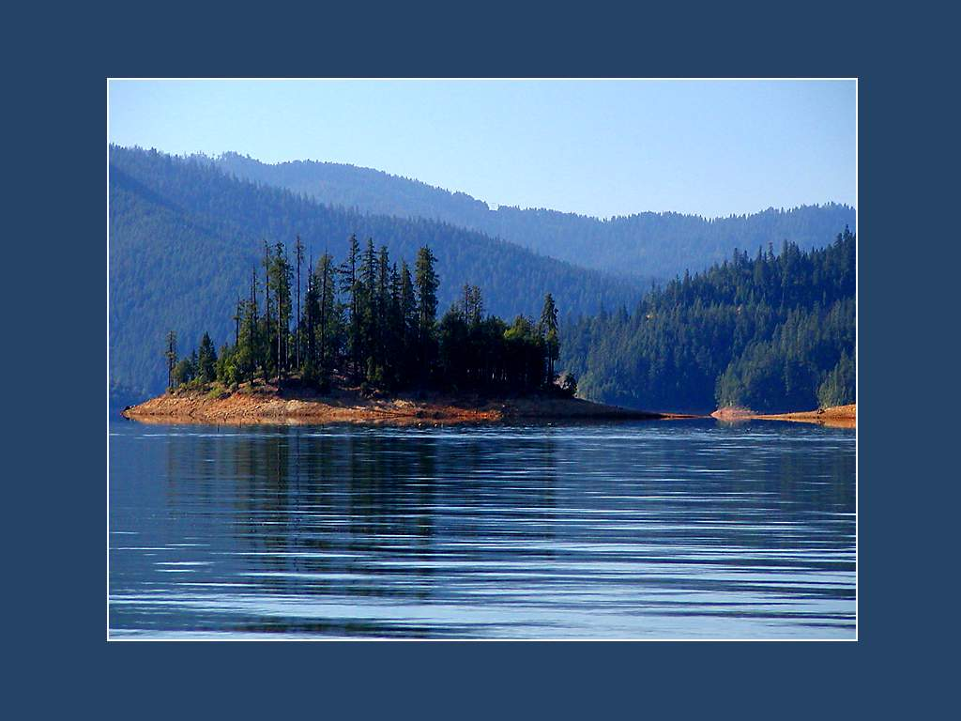

Slide 14
É necessário lembrar do provérbio dos filósofos: as verdadeiras palavras não são sempre bonitas e as palavras bonitas nem sempre são verdades.

Slide 15
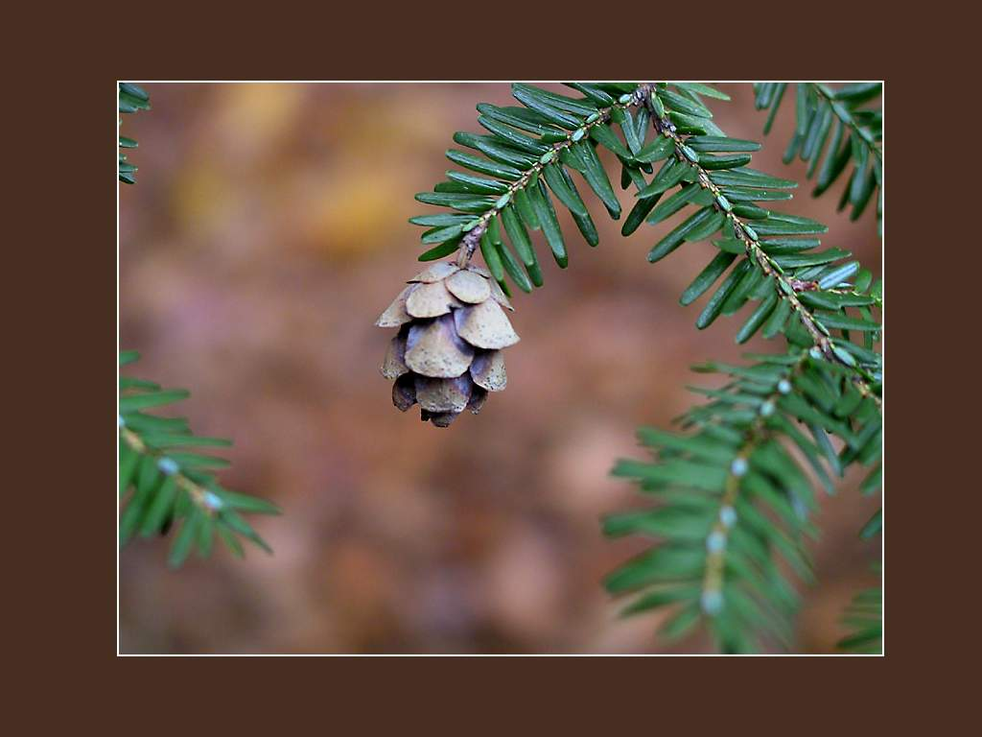

Slide 16
As grandes mentes fazem com que, em poucas palavras, muitas coisas sejam ouvidas. As mentes pequenas acham que têm, pelo contrário, a concessão para falar e não dizer nada.

Slide 17
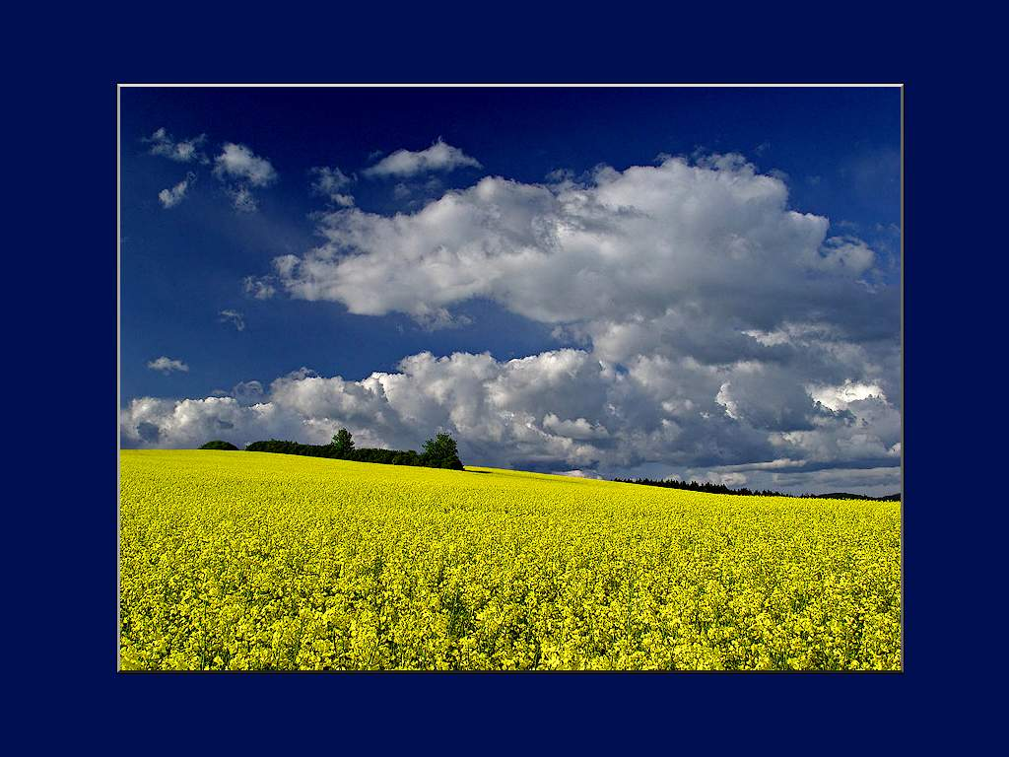

Slide 18
Poucas palavras são necessárias para expressar “eu gosto de você.” Portanto, todas as outras que poderiam ser ditas são supérfluas...

Slide 19
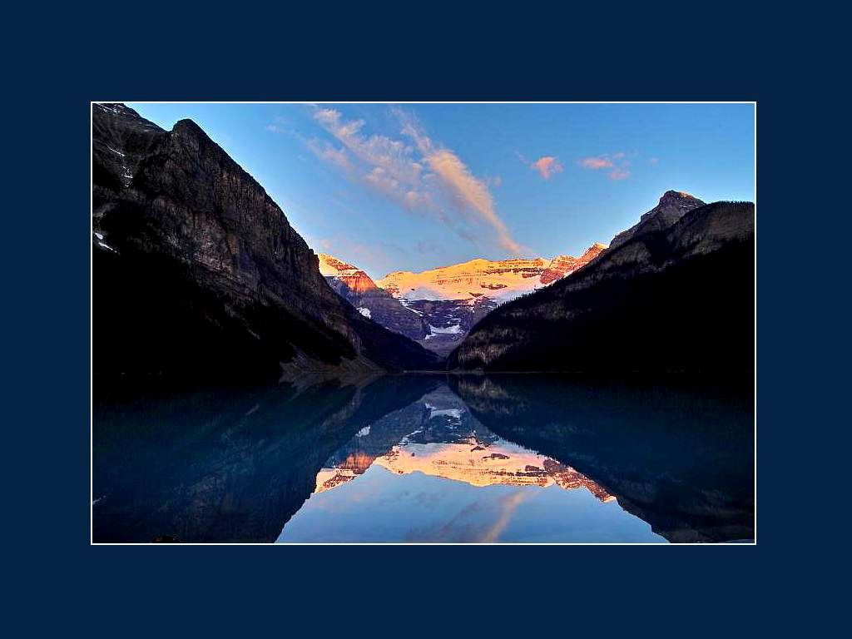

Slide 20
...e não são palavras curtas e fáceis de serem ditas. São aquelas que causam as maiores conseqüências.

Slide 21
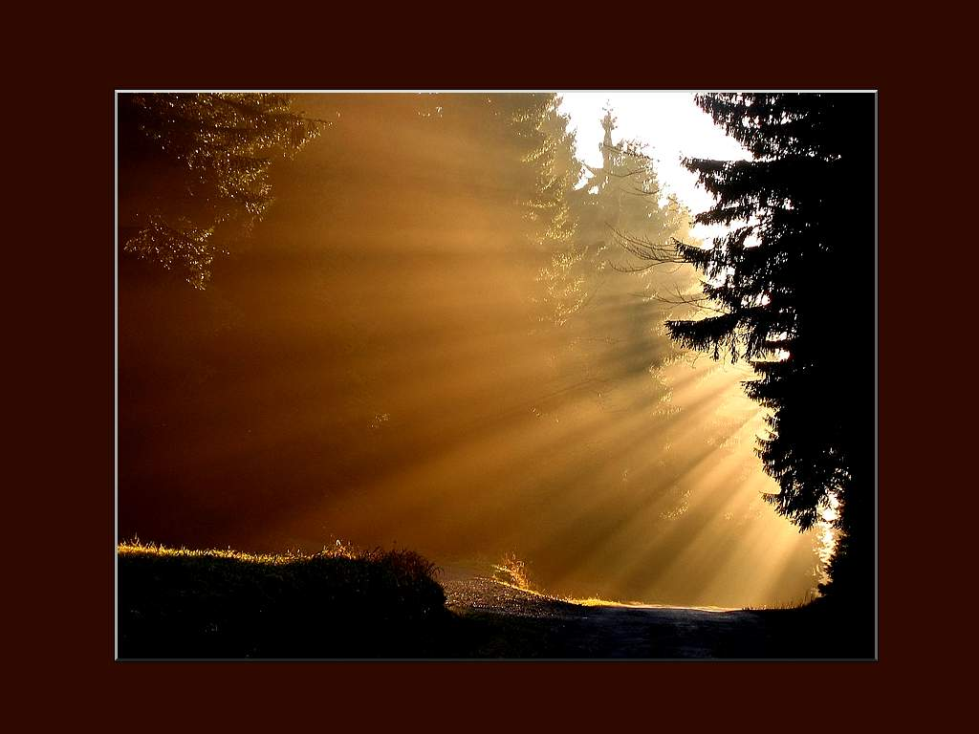

Slide 22
São necessários apenas dois anos para que o ser humano aprenda a falar e toda uma vida para que ele aprenda a ficar em silêncio.

Slide 23
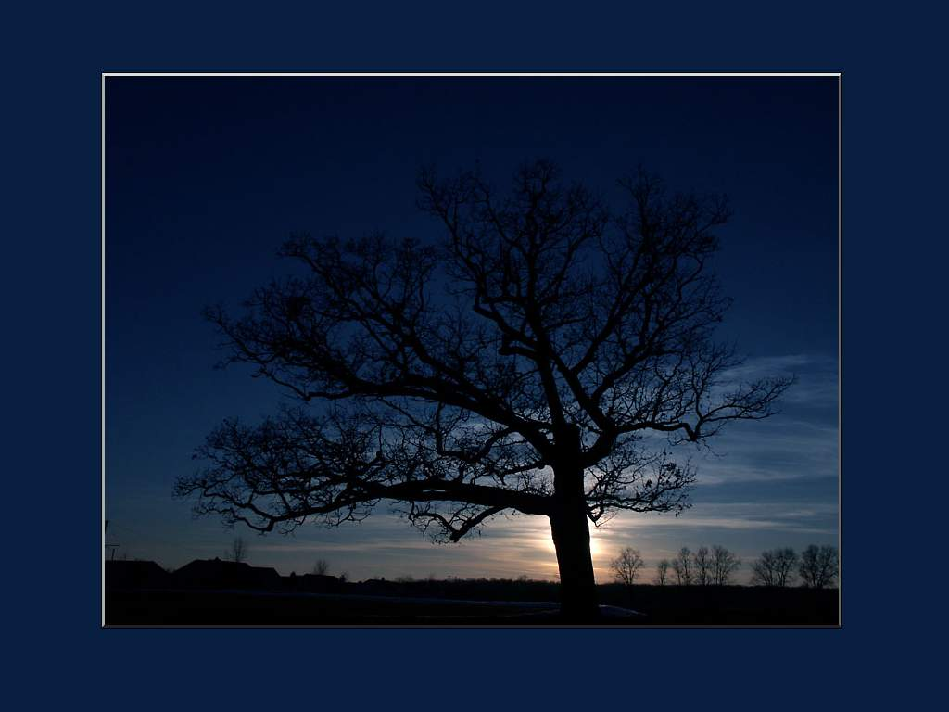

Slide 24
Ser comedido com as palavras é uma prova de profunda sabedoria.
Saber ouvir também.

Slide 25
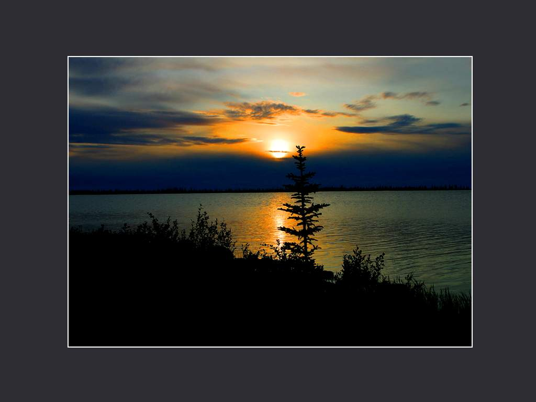

Slide 26
Texte et création Florian Bernard
florianb@videotron.ca
Franz Schubert - Sérénade - Richard Abel - piano

